Slide 1
리눅스 5강 실습과제
Kopo30 이동현

Slide 2
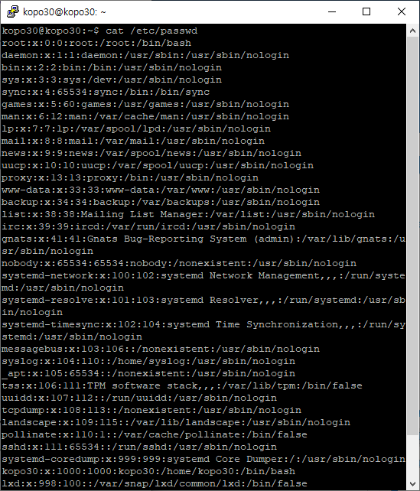
실습하기
cat /etc/passwd : cat으로 사용자 정보 파일 확인

Slide 3
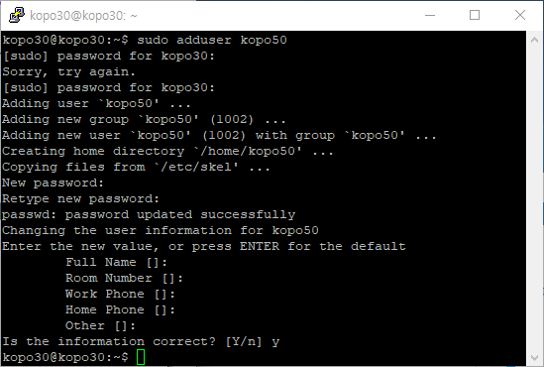
실습하기
sudo adduser kopo50 : 새로운 유저 만들기

Slide 4
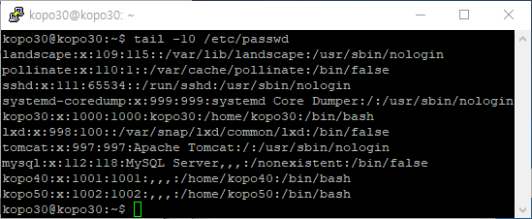
실습하기
다시 tail -10 /etc/passwd : 마지막 10줄 확인하여 kopo50이 만들어 진 것 확인

Slide 5
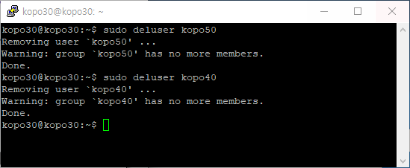
실습하기
sudo deluser kopo50 : 사용자 kopo50 삭제
sudo deluser kopo40 : 사용자 kopo40 삭제

Slide 6
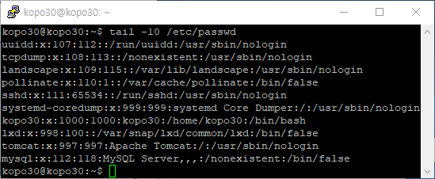
실습하기
tail -10 /etc/passwd : 지워진 사용자 확인

Slide 7
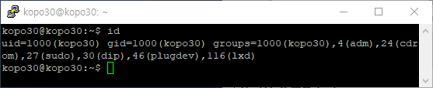
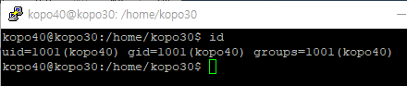
실습하기
kopo30과 kopo40 id 확인

Slide 8
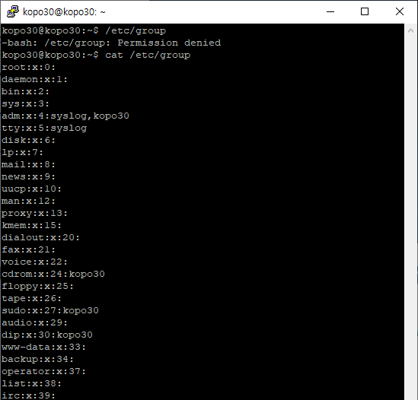
실습하기
cat /etc/group : 그룹 정보 파일 확인

Slide 9
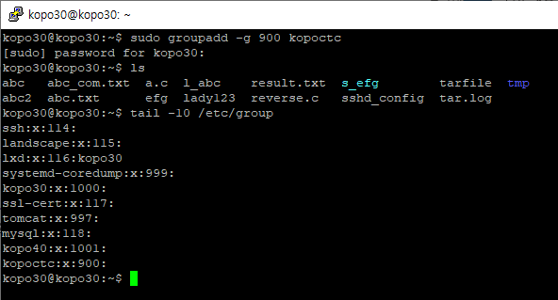
실습하기
sudo groupadd –g 900 kopoctc : kopoctc라는 그룹을 gid 900번으로 생성
tail -10 /etc/group : 생성된 그룹 확인

Slide 10
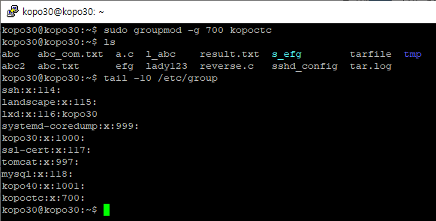
실습하기
sudo groupmod –g 700 kopoctc : kopoctc라는 그룹의 gid를 700으로 변경
tail -10 /etc/group : 변경된 kopoctc gid 확인

Slide 11
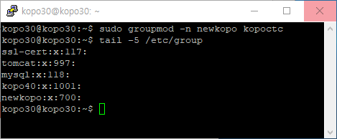
실습하기
sudo groupmod –n newkopo kopoctc : kopoctc의 그룹명을 newkopo로 변경
tail -5 /etc/group : 변경된 kopoctc 그룹명 확인

Slide 12
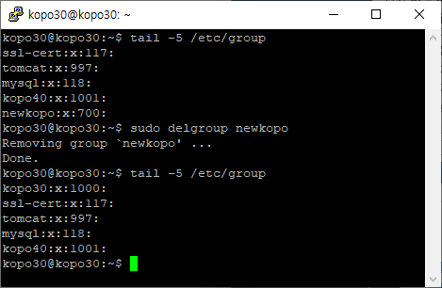
실습하기
sudo delgroup newkopo : 그룹 newkopo 삭제
tail -5 /etc/group : 삭제된 newkopo 확인

Slide 13
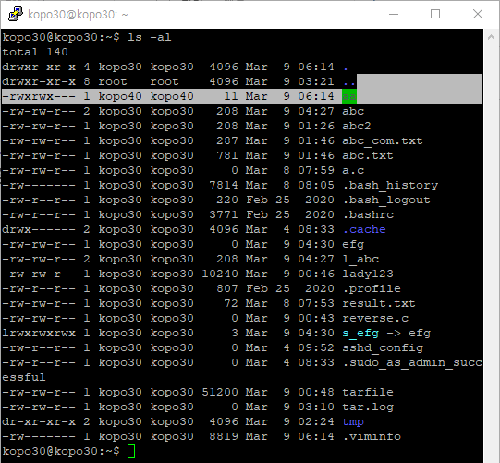
실습하기
kopo40의 권한을 소유자와 그룹사용자만 읽기쓰기실행가능하도록 설정

Slide 14
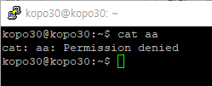
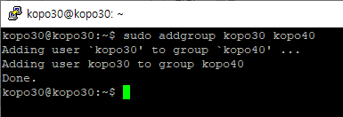
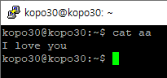
실습하기
파일 aa를 열려고 해도 볼 수 없음
하지만 sudo addgroup kopo30 kopo40으로
kopo30을 kopo40 그룹에도 들어가게 설정
다시 파일 aa를 열면 파일이 열린다.

Slide 15
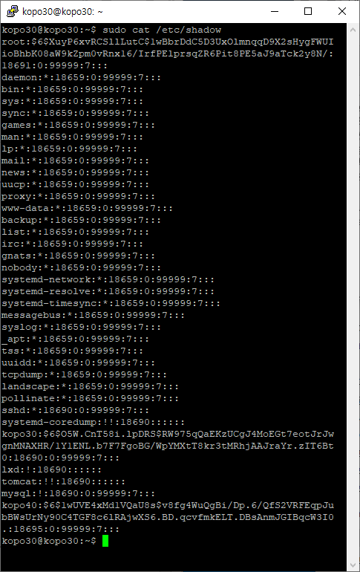
실습하기
sudo cat /etc/shadow : 사용자 계정에 대한 암호화된 패스워드를 저장하고 있고 패스워드 설정 기간이나 유효성 정보도 들어있다.
로그인 이름:
암호화된 패스워드:
1970년 1월 1일을 기준으로 최근에 패스워드를 변경한 날까지의 기간:
패스워드를 변경한 후에 다시 변경이 가능한 날까지 남은기간:
변경해야만 하는 패스워드의 유효기간:
패스워드가 만료되기 전 사용자에게 미리 경고하는 기간:
계정 정지 기간이 도래하기 전 패스워드를 변경할 수 있는 남은기간:
1970년 1월 1일 기준, 계정이 정지된 날까지의 기간:
예약항목
loginname:en_password:12830:0:99999:7:::

Slide 16
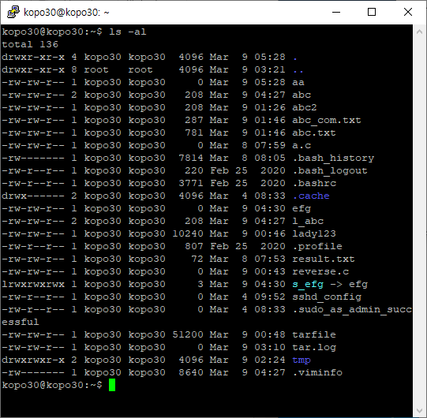
실습하기
현재 aa의 권환 확인

Slide 17
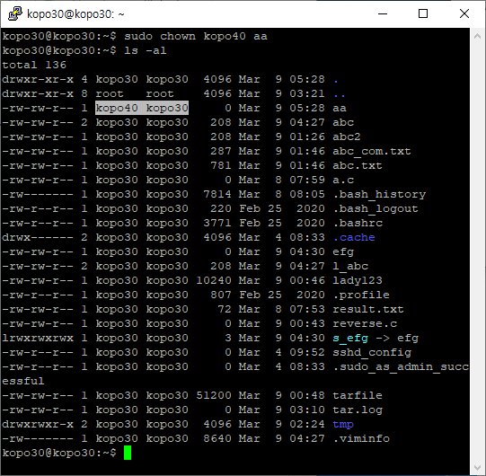
실습하기
sudo chown kopo40 aa : aa파일의 소유자를 kopo40으로 변경

Slide 18

실습하기
sudo chgrp kopo40 aa : aa파일의 그룹소유를 kopo40으로 변경

Slide 19
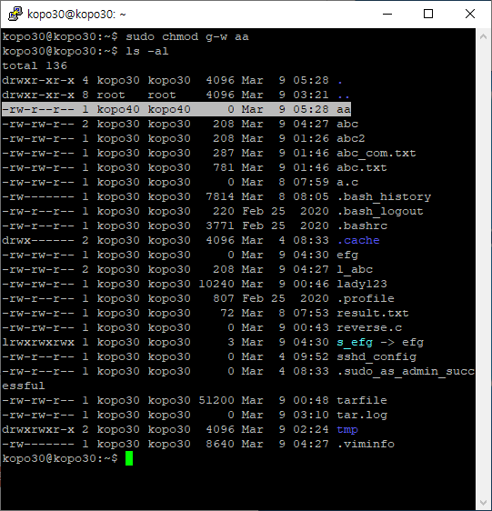
실습하기
sudo chmod g-w aa : aa파일에서 그룹의 쓰기 권한을 제거

Slide 20
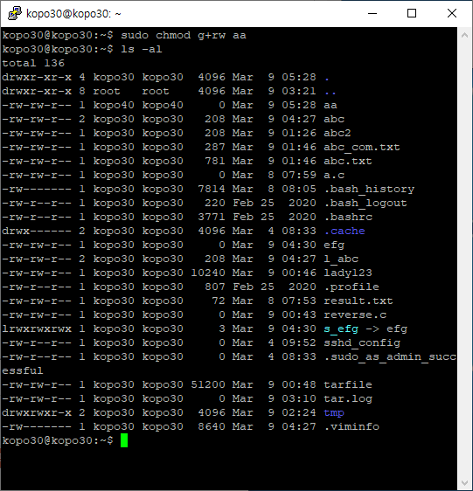
실습하기
sudo chmod g+rw aa : aa파일에서 그룹의 읽기권한과 쓰기권한을 부여

Slide 21
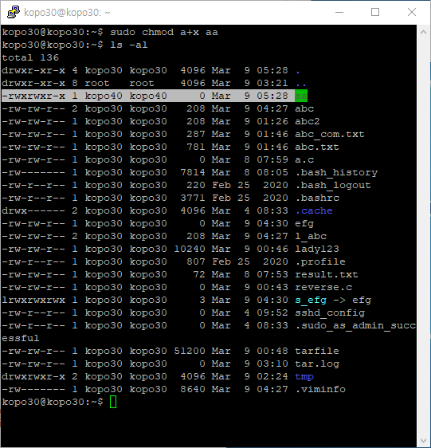
실습하기
sudo chmod a+x aa : aa파일에서 모두에게 실행할 수 있는 권한 부여

Slide 22
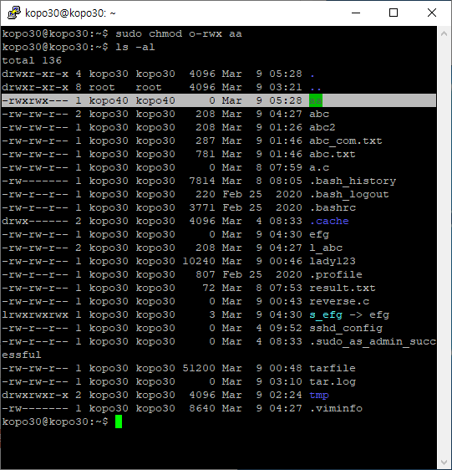
실습하기
sudo chmod o-rwx aa : aa파일에서 다른 사용자의 읽기쓰기실행 권한 제거

Slide 23
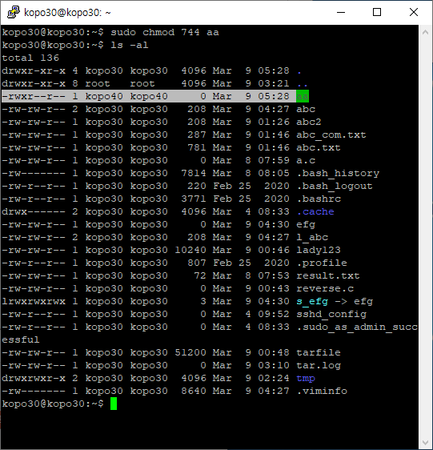
실습하기
sudo chmod 744 aa : aa파일의 권한을 사용자에게는 모두, 그룹에게 읽기만, 다른 사람에게 읽기만 권한을 줌

Slide 24
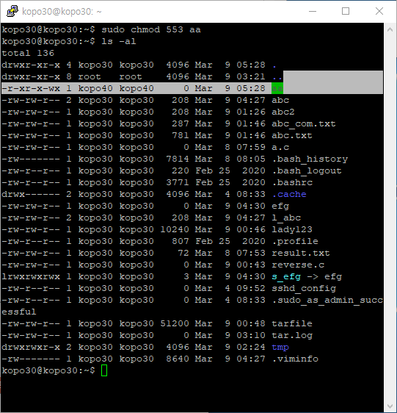
실습하기
sudo chmod 553 aa : aa파일의 권한을 사용자에게는 읽기와 실행만, 그룹에게 읽기와 실행만, 다른 사람에게 쓰기와 실행만 권한을 줌

Slide 25
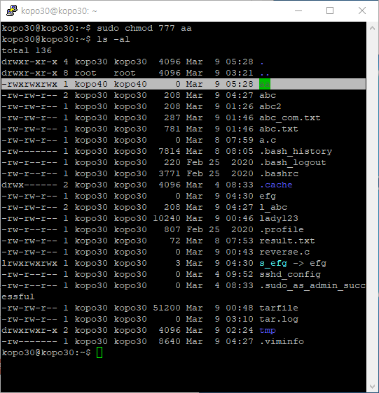
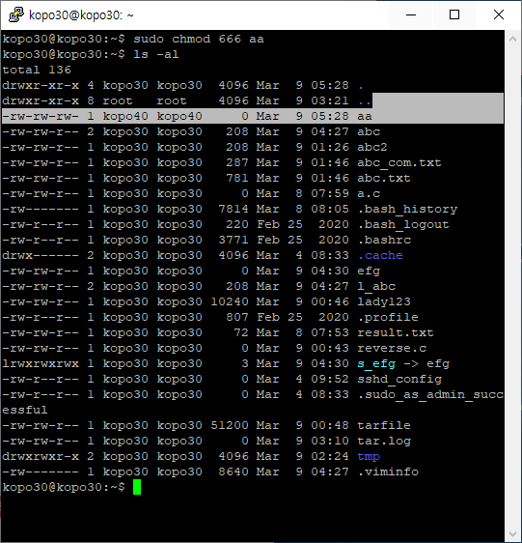
실습하기
sudo chmod a-x aa : 사용자 모두에게 실행권한 제거
777에서 666으로(sudo chmod 666 aa : 절대모드 변경)

Slide 26
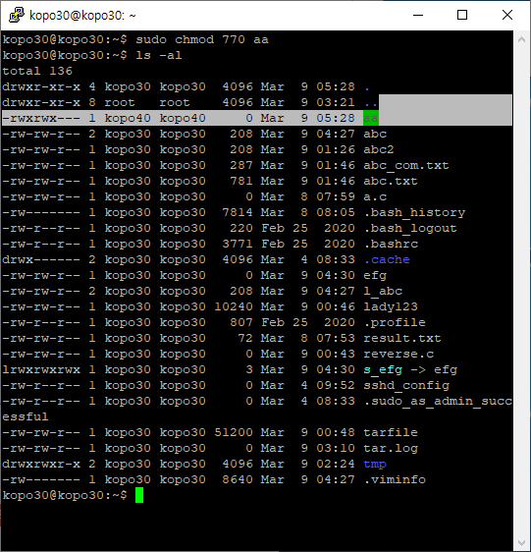
실습하기
sudo chmod o-rwx aa : aa파일의 권한을 다른 사용자에게는 주지 않음 777에서 770으로 (sudo chmod 770 aa : 절대모드 변경

Slide 27
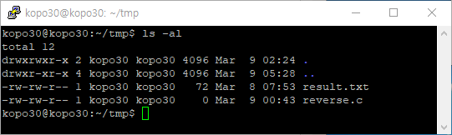
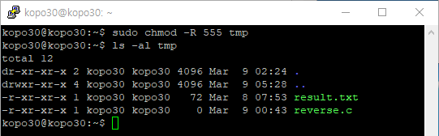
실습하기
sudo chmod –R 555 tmp : tmp 디렉토리에 모든 파일들의 권한을 555로 바꿈

Slide 28
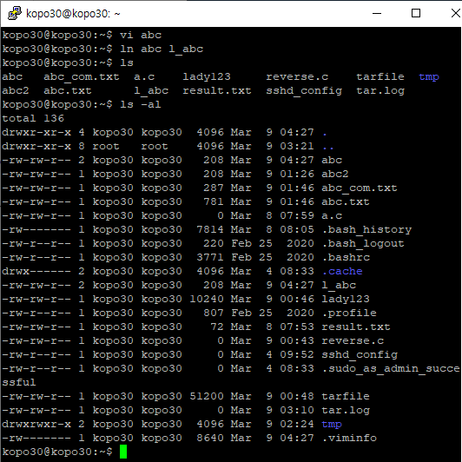
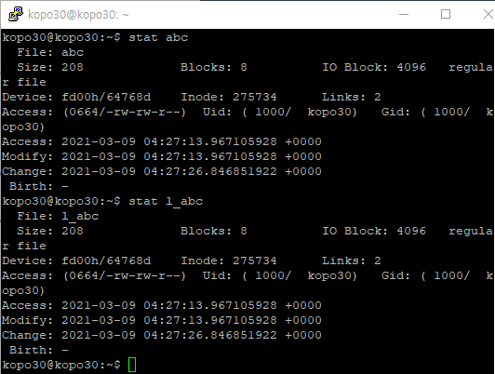
실습하기
abc 파일 생성후 ln abc l_abc : abc파일과 l_abc파일을 하드링크
Ls –al로 l_abc 확인

Slide 29
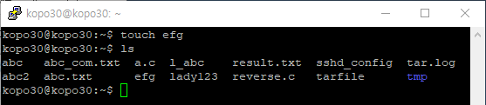
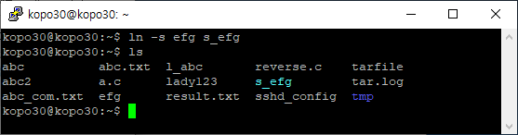
실습하기
touch efg로 파일 생성
ln –s efg s_efg : efg파일과 s_efg파일을 심볼릭 링크

Slide 30
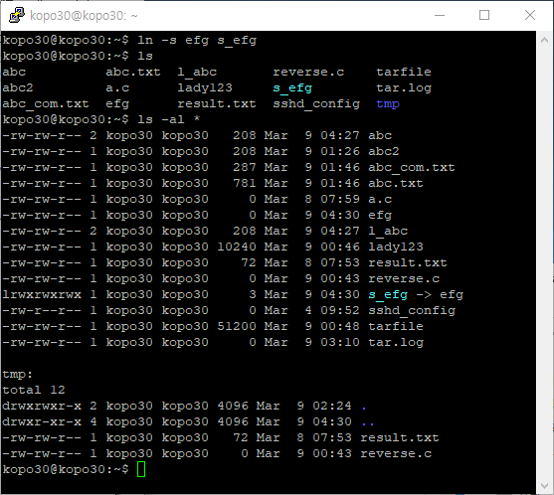
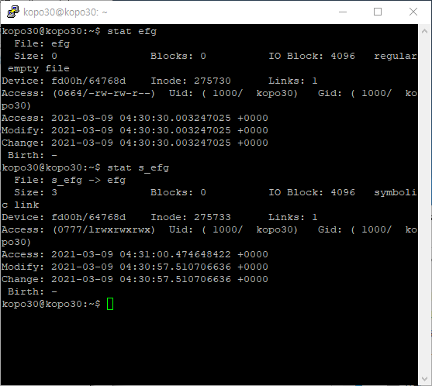
실습하기
ls –al : 심볼릭 링크 확인

